Slide 1

Chubaka
Producciones
Presenta :

Slide 2
Ciudades de
Noche
Gracias Rafa

Slide 3
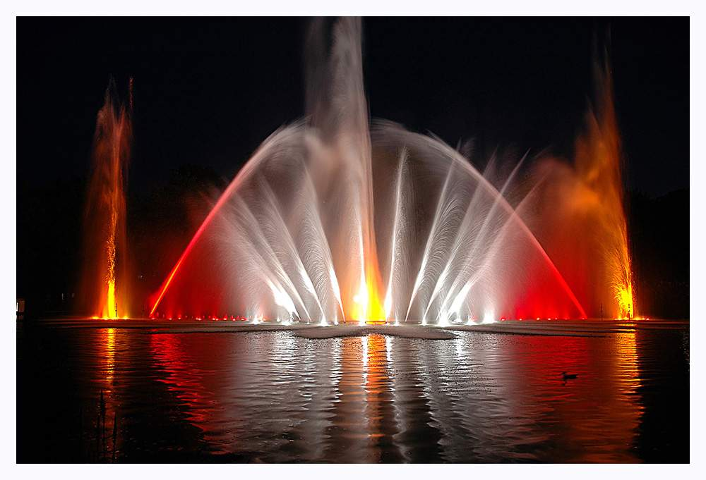
Let's travel!

Slide 4
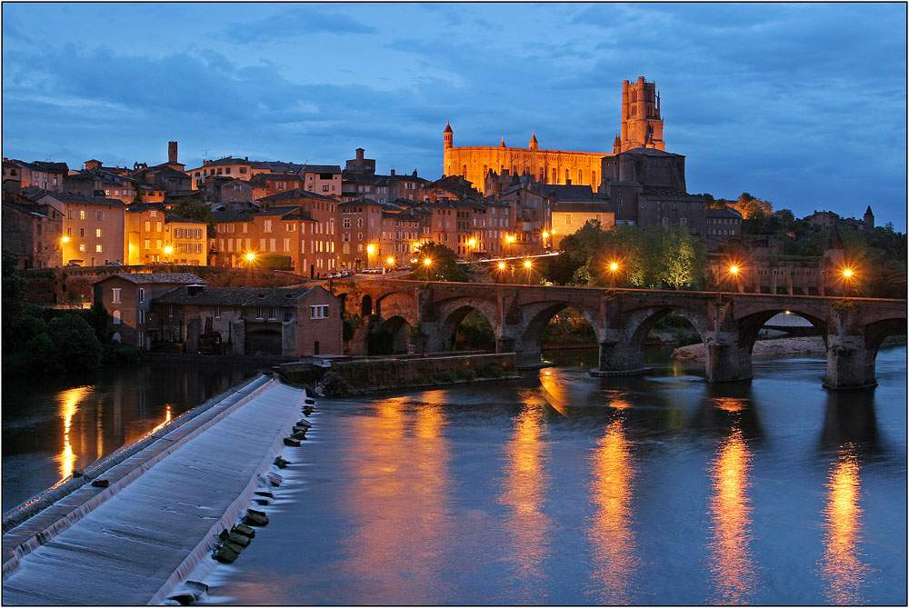
Francia

Slide 5
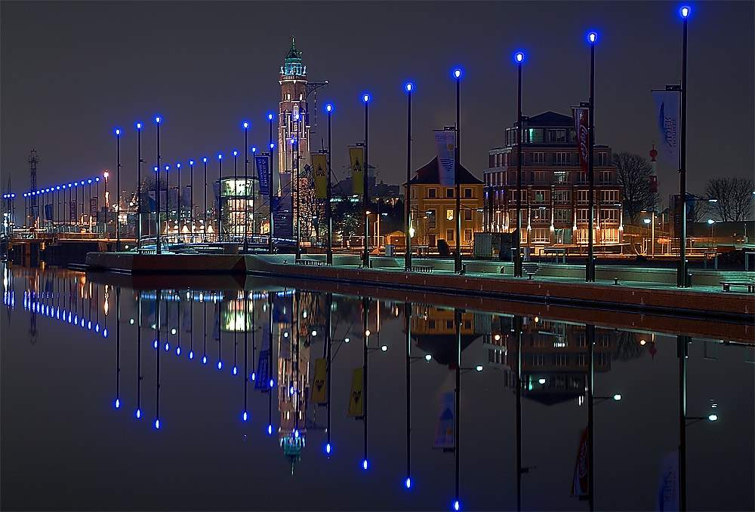
Bremerhaven

Slide 6
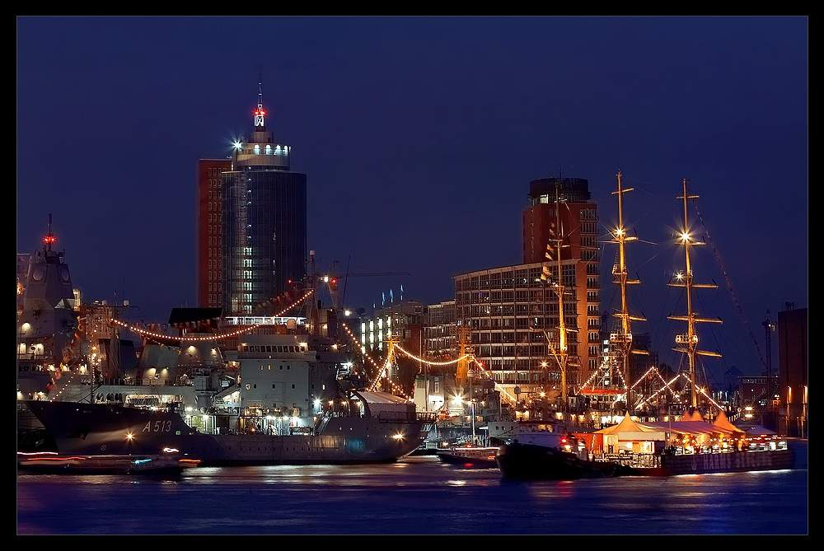
Hamburgo

Slide 7
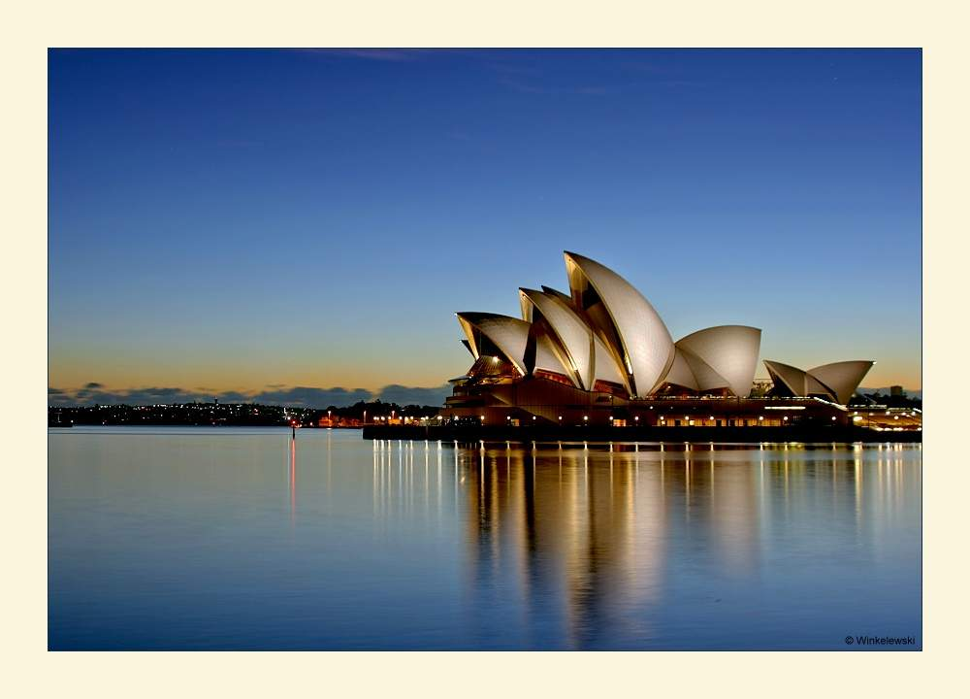
Sydney Opera House

Slide 8
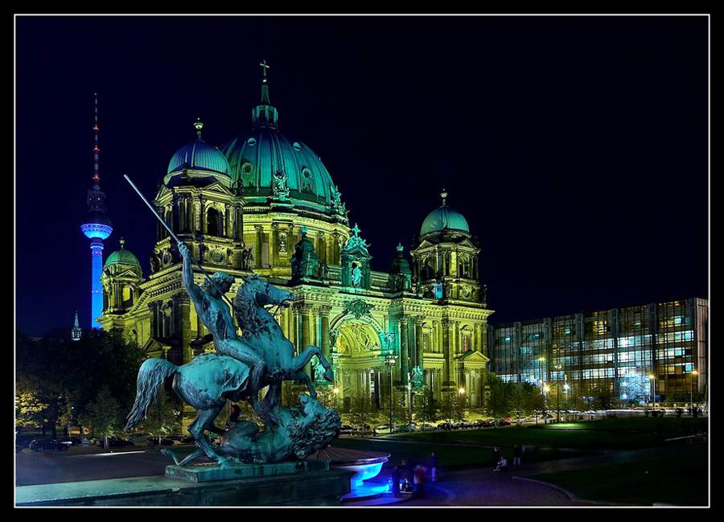
Catedral Berlin

Slide 9
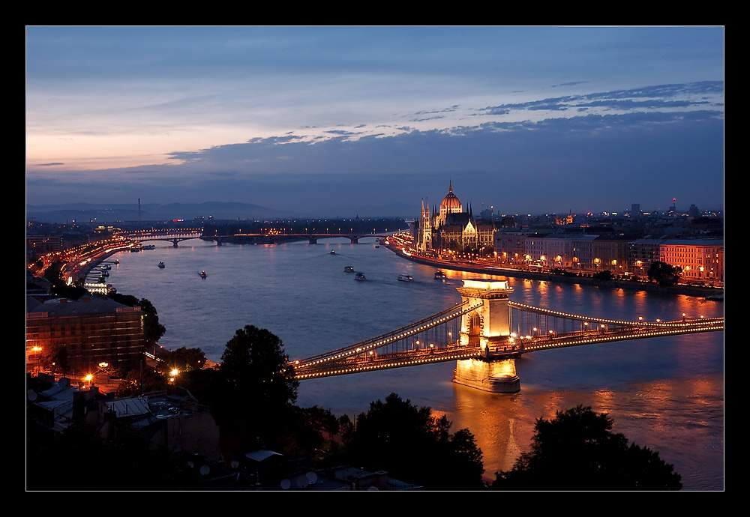
Budapest

Slide 10
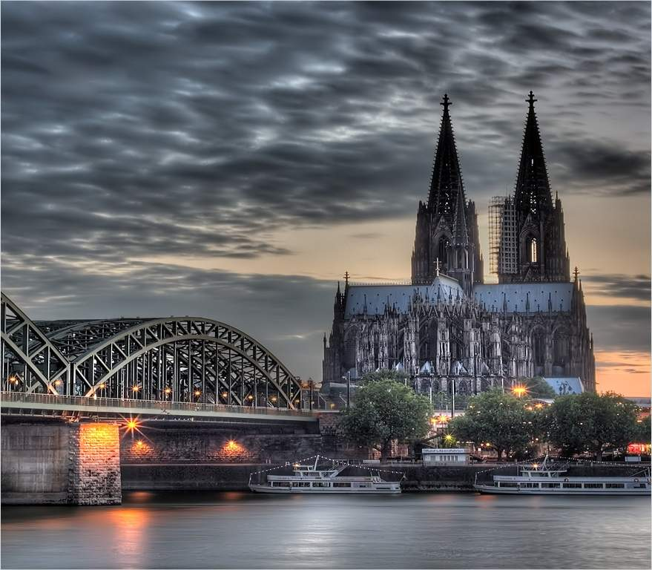
Colonia, Alemania

Slide 11
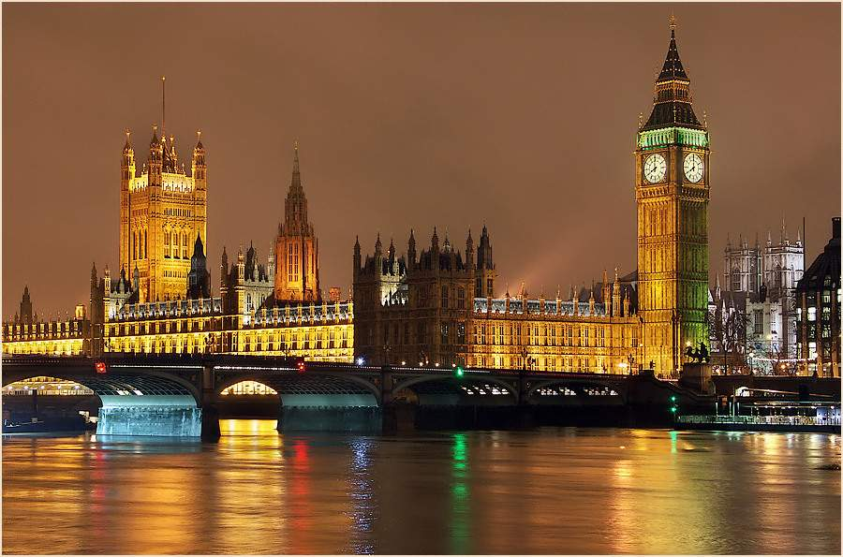
Casa del parlamento, Londres

Slide 12
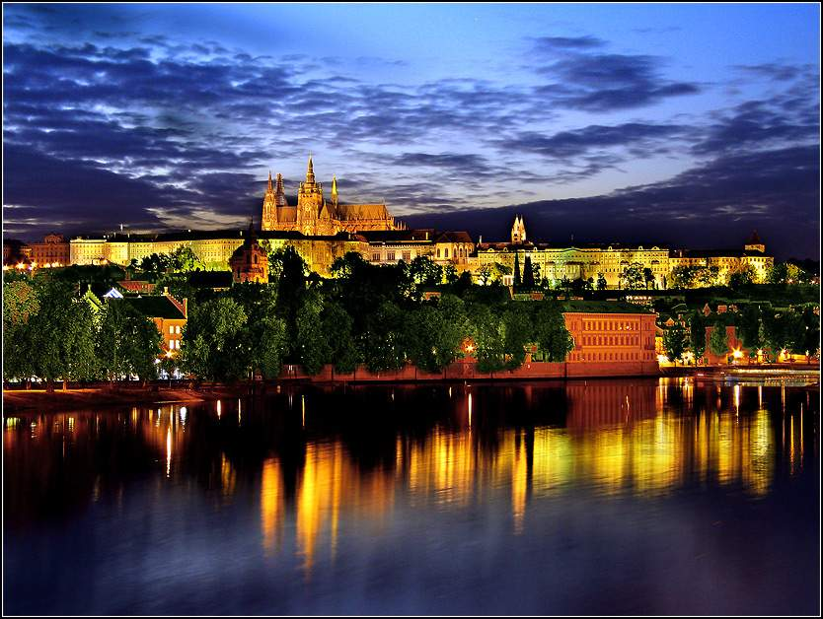
Praga

Slide 13
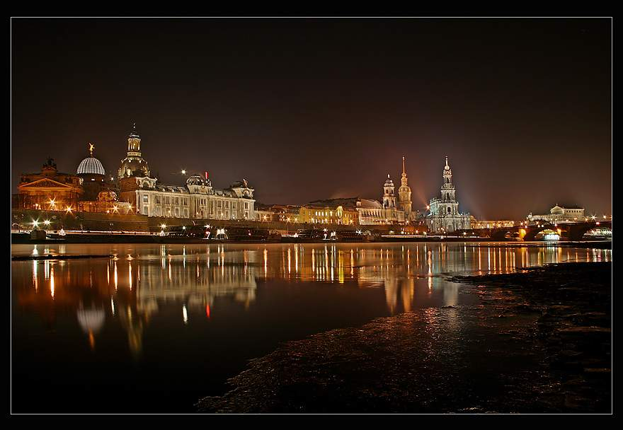
Dresden

Slide 14
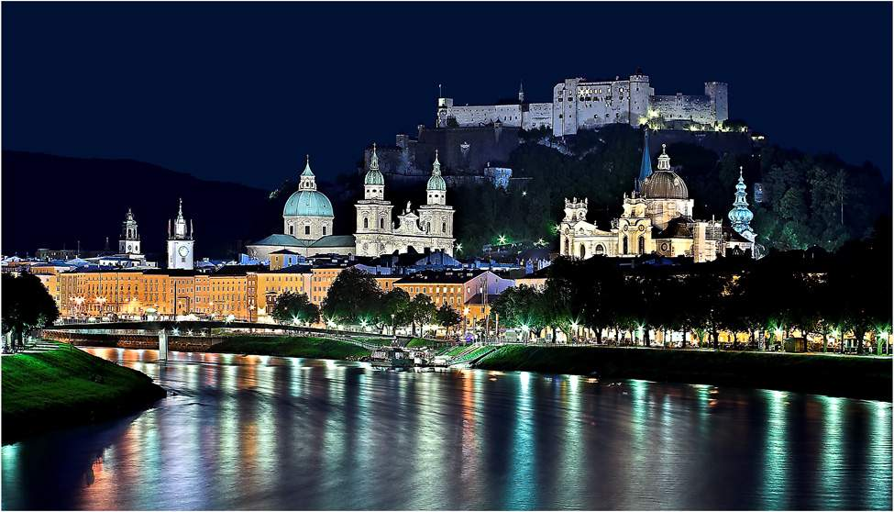
Salzburgo

Slide 15
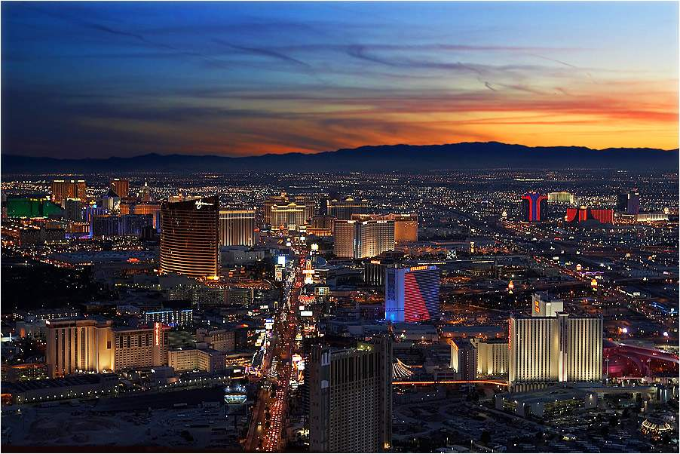
Las Vegas

Slide 16
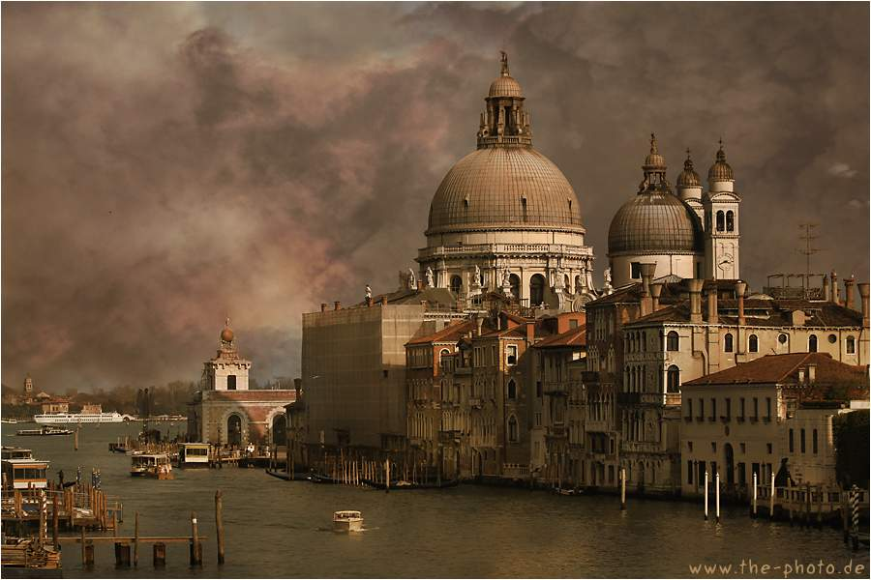
Venecia

Slide 17
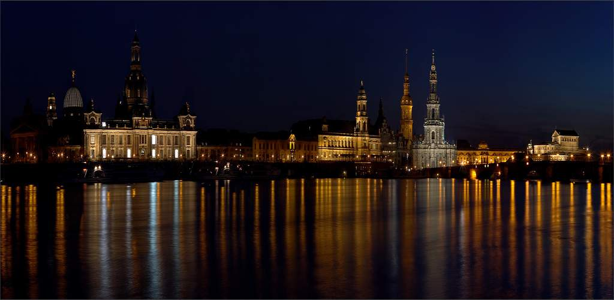
Dresden

Slide 18
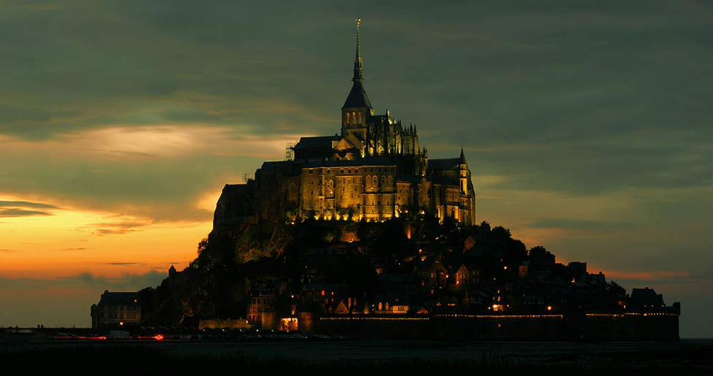
Monte St. Michel

Slide 19
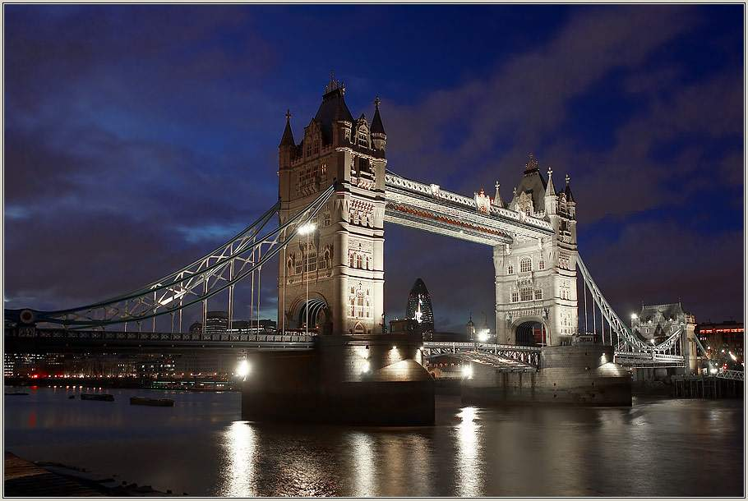
Tower Bridge

Slide 20


Slide 21
Si te ha gustado…
Envía este PowerPoint a un amigo
CLICK AQUÍ para enviar_x000b_
Muchas más Presentaciones PPS en www.powerpoints.org
Si quieres suscribirte y recibir powerpoints gratis en tu email pulsa aquí

